Slide 1




Science de la vie et de la terre
Période 4
Niveau
2
Fiche
Chapitre 2
La Terre en tant que système
Tâche 7
Établir le lien entre les conditions atmosphériques
et la météo et le climat d’une région.

Slide 2









Banque des icones utilisées dans les slides
Slide réservé à l’enseignant
Consignes et explications données aux élèves (à dire à haute voix)
L’élève prête l’attention à l’enseignant
L’élève lève la main avant de répondre
L’élève utilise l’ardoise pour répondre
L’élève recopie la correction sur le livret
Pratique guidée en binôme
Pratique autonome

Slide 3


Structure de la séance
R
Moment de récupération
08 min
C
Consolidation
10 min
M
Métacognition
2 min

Slide 4


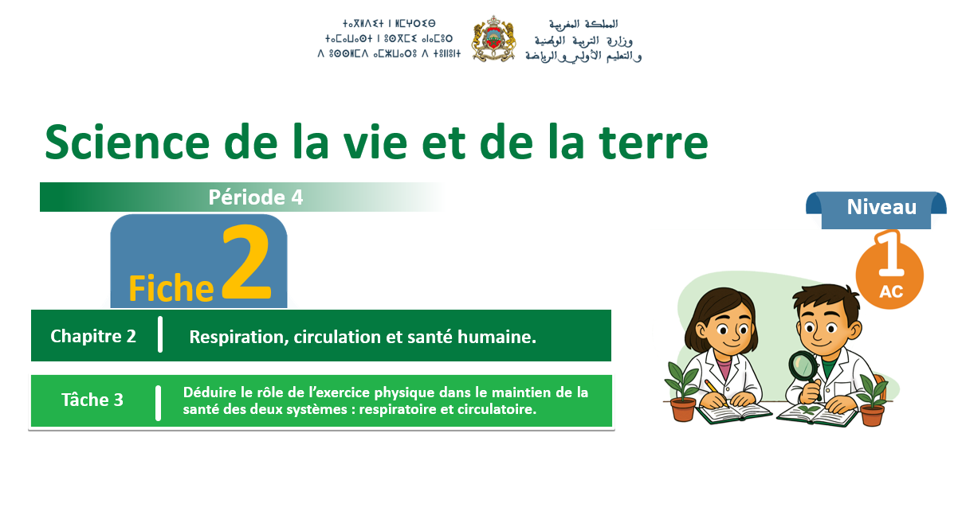






Matériel nécessaire
Supports de l’enseignant
Supports de l’élève

Slide 5

À la fin de cette séance, vous allez consolider vos apprentissages concernant la tâche ci-dessous:
O
Établir le lien entre les conditions atmosphériques
et la météo et le climat d’une région.

Slide 6

M
Moment de récupération
08 min

Slide 7

Répondez à la question suivante:
R
Clarifier la question et, si nécessaire, recourir à l’alternance linguistique. Inviter les élèves à utiliser leurs ardoises.
1. Choisissez les bonnes réponses.
Parmi les conditions atmosphériques, on trouve :
a. La température
b. La pression
c. L’altitude
d. Le vent

Slide 8

Très bien ! L’altitude ne fait pas partie des conditions atmosphériques.
R
Expliquer davantage si nécessaire.
Parmi les conditions atmosphériques, on trouve :
a. La température
b. La pression
c. L’altitude
d. Le vent

Slide 9
Vérifions maintenant si vous vous souvenez de la définition de la météo. Répondez à la question suivante :
R
Clarifier la question et, si nécessaire, recourir à l’alternance linguistique. Inviter les élèves à utiliser leurs ardoises.
2. Choisissez la bonne réponse :
La météo indique les conditions météorologiques sur une période de quelques:
a
Années
b
Mois
c
Heures

Slide 10
Parfait ! Contrairement au climat, la météo indique les conditions météorologiques sur une courte période.
R
Expliquer davantage si nécessaire.
La météo indique les conditions météorologiques sur une période de quelques:
a
Années
b
Mois
c
Heures

Slide 11

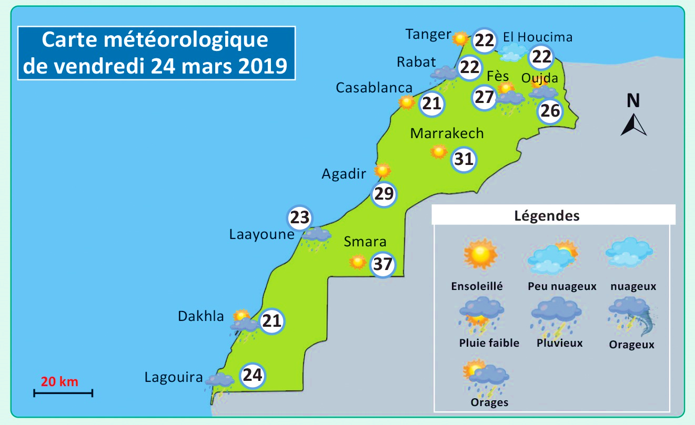
Répondez à la question suivante:
R
Accorder quelques secondes de réflexion aux élèves. Ensuite inviter 4 au hasard à passer au tableau.
3. Identifiez les éléments de la carte, en utilisant les termes suivants.
L’échelle – La légende - Le titre - L’orientation
1. ……………………….
2. ……………………….
4. ……………………….
3. ……………………….

Slide 12
Excellent !
R
Le titre
1. ……………………….
L’orientation .
2. ……………………….
La légende
4. ……………………….
L’échelle
3. ……………………….

Slide 13
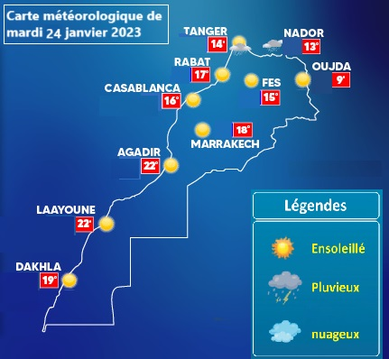
Maintenant, une question sur la carte météorologique.
R
Clarifier la question et, si nécessaire, recourir à l’alternance linguistique. Inviter les élèves à utiliser leurs ardoises.
4. Répondez par « Vrai » ou « Faux ».
À Dakhla, le temps est nuageux avec une température de 19°C :
a
Vrai
b
Faux

Slide 14
C’est faux ! À Dakhla, on voit que le temps est ensoleillé.
R
Expliquer davantage si nécessaire.
À Dakhla, le temps est nuageux avec une température de 19°C :
a
Vrai
b
Faux

Slide 15
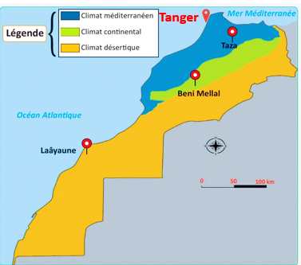
Répondez à cette dernière question concernant la carte du climat :
R
Clarifier la question et, si nécessaire, recourir à l’alternance linguistique. Inviter les élèves à utiliser leurs ardoises.
5. Choisissez la bonne réponse :
Beni Mellal se trouve dans la zone de climat:
a
Méditerranéen
b
Continental
c
Désertique

Slide 16
Très bien !
R
Expliquer davantage si nécessaire.
Beni Mellal se trouve dans la zone de climat:
a
Méditerranéen
b
Continental
c
Désertique

Slide 17

PGC
Moment de consolidation et différenciation
10 min

Slide 18
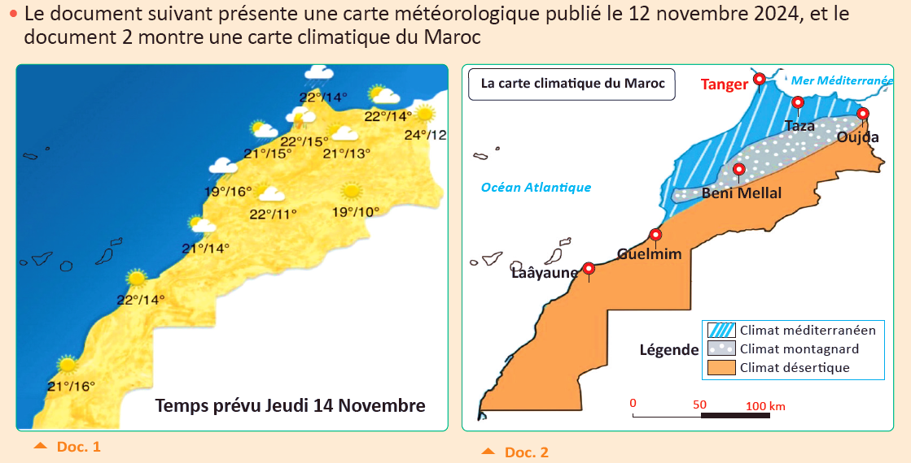
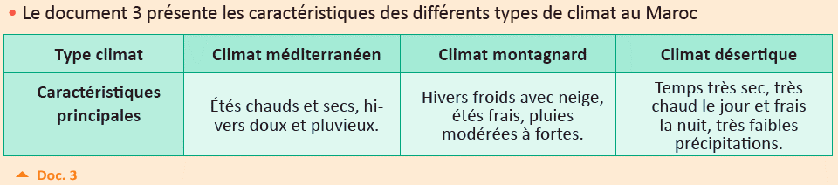
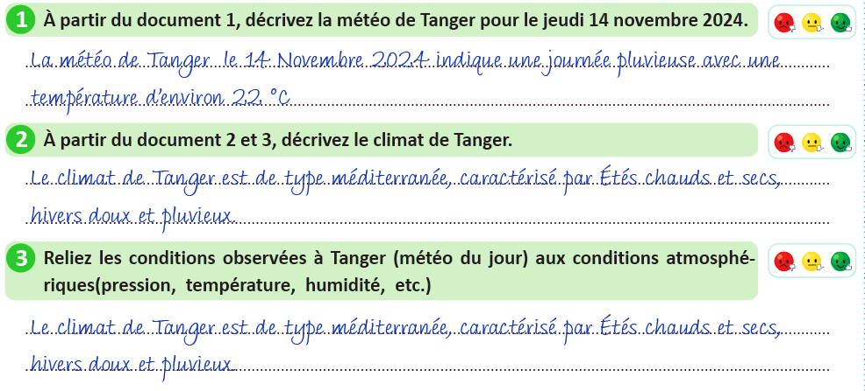
Travailler chacun pour soi; prenez l’activité 1 de la page 97 du livret.
C
Remarque : les réponses doivent être rédigées dans le cahier d’exercices.
12
À rectifier:
12 novembre
À rectifier:
Laâyoune
Page 97

Slide 19
Correction.
C
12
2. À partir du document 1, décrivez la météo de Laâyoune pour le 12 novembre 2024.
1
………………………………………………………………………………………………………………………………….. …………………………………………………………………………………………………………………………………..
La météo de Laâyoune le 12 novembre 2024 indique une journée ensoleillée avec une température d’environ 22 °C.

Slide 20
Correction.
C
2 À partir des document 2 et 3, décrivez le climat de Laâyoune.
2
Le climat de Laâyoune est de type désertique, caractérisé par un temps très sec, très chaud le jour et frais la nuit et très faibles précipitations.
………………………………………………………………………………………………………………………………….. …………………………………………………………………………………………………………………………………..

Slide 21
Correction.
C
12
Reliez les conditions observées dans le document 1 (météo du jour) aux conditions atmosphériques
(pression, température, etc.)
3
………………………………………………………………………………………………………………………………….. ………………………………………………………………………………………………………………………………….. …………………………………………………………………………………………………………………………………..
On observe que la journée ensoleillée de Laâyoune est liée au climat de type désertique, caractérisé par un temps très sec, très chaud le jour et frais la nuit et très faibles précipitations.

Slide 22

M
Métacognition
2 min

Slide 23
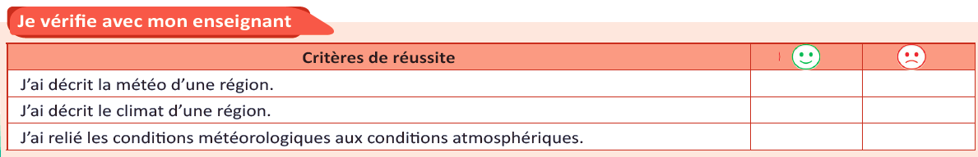
Evaluez-vous en utilisant la grille ci-dessous. Montrez ce que vous trouvez difficile, demandez de l’aide si nécessaire.
M

Slide 24

C’est la fin de notre séance. N’oubliez pas de réviser votre leçon.

